Slide 1
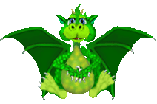
PRAVLJICA
Oj !
Valentin Kovič

Slide 2


Pravljica je izmišljena zgodba, krajša pripoved o čudežnih in fantastičnih dogodkih, predmetih in sposobnostih nastopajočih. V njej je opisan boj med dobrim in zlim.

Slide 3
Značilnosti:
belo-črna oznaka oseb,
osebe so tipizirane (mačehe vedno hudobne, pastorke dobre),
dobro vedno zmaga, zlo je kaznovano,
stalna števila (3, 7, 9, 10, 12 …),
kraj in čas dogajanja sta nedoločena,
podobni (enaki) začetki in konci,
ponavljanje besed ali povedi,
pravljični predmeti (čudežna mizica, čudežni prstan, čudežna piščal …) imajo nenavadno čudežno moč,

Slide 4

pravljična bitja (čarovniki, orjaki, palčki, začarani ljudje),
nastopajo nedoločene osebe - kralji, kraljice, princi, princese, čarovnice …ali imajo izmišljena imena – Rdeča kapica, Trnuljčica …,
narava je vsemogočna.

Slide 5
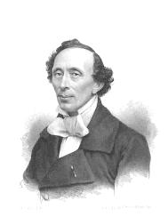
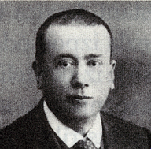
Pravljice niso nastajale le v ljudskem
slovstvu; nekateri pisatelji jih pišejo še
danes.
Najbolj priljubljene umetne (avtorske)
pravljice je pri nas napisal Fran Milčinski,
Najlepše svetovne pa so plod dela H. C.
Andersena.

Slide 6
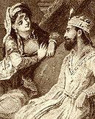
Ena prvih zbirk pravljic
je orientalska zbirka
Tisoč in ena noč.

Slide 7

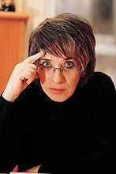
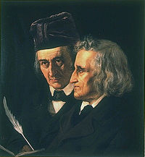
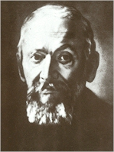
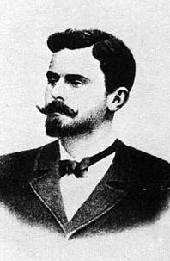
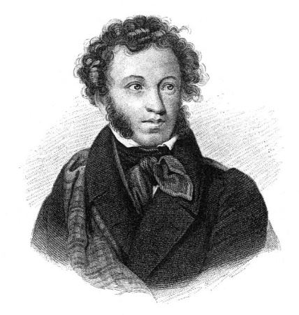
AVTORJI
Avtorji oziroma zbiralci pravljic so še:
brata Grimm
A.S. Puškin
J. Trdina
D. Kette
S. Makarovič
E. Peroci in drugi.

Slide 8
VRSTE PRAVLJIC
REALISTIČNA PRAVLJICA
ČUDEŽNA PRAVLJICA
ŽIVALSKA PRAVLJICA
SODOBNA PRAVLJICA

Slide 9
V realistični pravljici
(primer: Ljudska, Trap) se dogaja marsikaj takega, kar bi bilo v vsakdanjem življenju lahko res. Opisuje naivno oceno sveta, tako nekatere od zgoraj naštetih značilnosti pri njej odpadejo. Junaka vodi k uspehu njegova lastna iznajdljivost.

Slide 10
Čudežna pravljica
(primer: Ljudska, Železni
prstan) opisuje fantastične dogodke,
predmete, zmožnosti … Junaka vodijo k
uspehu čudežna sredstva.

Slide 11
Živalska pravljica
(primer: Ljudska, Tri botre lisičice) se dogaja v živalskem okolju, a značilnosti živali so prilagojene človeškim lastnostim.

Slide 12
Sodobna pravljica
se pojavlja v dveh različicah – kot kratka sodobna pravljica in fantastična pripoved. Glede na glavni literarni lik ločimo pri kratki sodobni pravljici več različic:

Slide 13
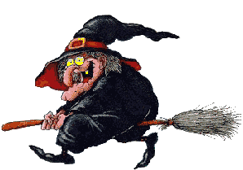
z otroškim glavnim likom (npr. E. Peroci, Moj dežnik je lahko balon),
z oživljeno igračo (npr. K. Kovič, Maček Muri),
s poosebljeno živaljo (npr. S. Makarovič, Živalska olimpiada),
s poosebljeno rastlino (npr. G. Strniša, Lučka Regrat),
s poosebljenim nebesnim telesom (npr. F. Milčinski – Ježek, Zvezdica Zaspanka),
z likom, ki je znan iz ljudskega pravljičnega izročila (npr. S. Makarovič, Coprnica Zofka).

Slide 14

Dogajanje poteka v resničnem in
domišljijskem svetu, kraj in čas dogajanja pa
sta v realnem svetu sodobna. Največkrat
taka pravljica ne pozna posebnega
moralnega sporočila.

